Slide 1
饮食之间的文化省思
——林语堂《饮食》中的中西态度
报告人：陆璟梁

Slide 2
目录
一、作者介绍：
作者自评：“两脚踏东西文化，一心评宇宙文章”
二、写作背景：
《饮食》一文的时代语境和创作旨归
三、文本分析:
剖析《饮食》文本中的写作手法，体悟作者的行文艺术
四、总结:
林语堂的中西态度

Slide 3
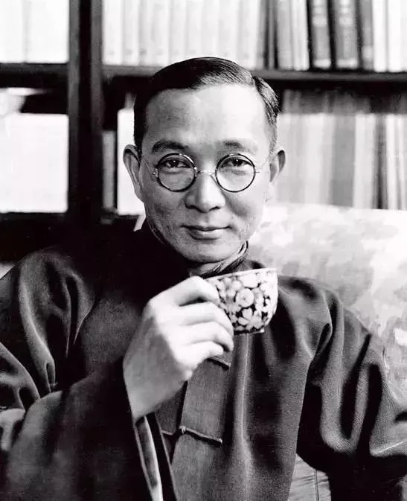
一、作者介绍
林语堂（1895年10月10日-1976年3月26日）福建龙溪人，中国现代著名作家、学者、翻译家、语言学家
1895年，林语堂出生于福建龙溪一个基督教家庭，10岁就读厦门教会学校，13岁入厦门寻源书院读中学。
1912年，17岁的林语堂前往上海圣约翰大学学习，留学美国、德国，获哈佛大学文学硕士，莱比锡大学语言学博士。
1923年获博士学位后回国，任北京大学教授、北京女子师范大学教务长和英文系主任。
1932年至1935年，先后创办《论语》《人间世》《宇宙风》等刊物。
1935年后，创作《吾国与吾民》《风声鹤唳》《京华烟云》等文化著作和长篇小说。
1966年定居台湾，1967年受聘为香港中文大学研究教授，主持编撰《林语堂当代汉英词典》
1976年3月26日在中国香港逝世，享年82岁。
Notes:
分析林语堂人生中

Slide 4
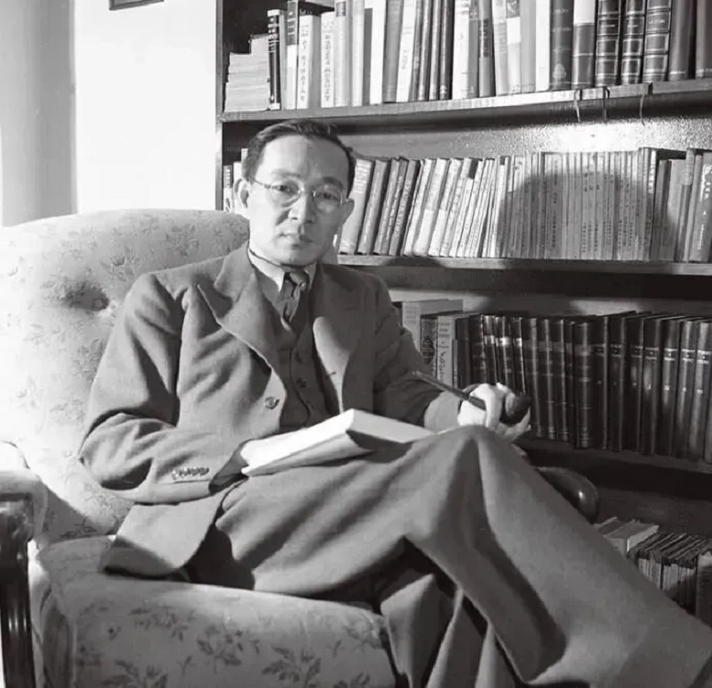
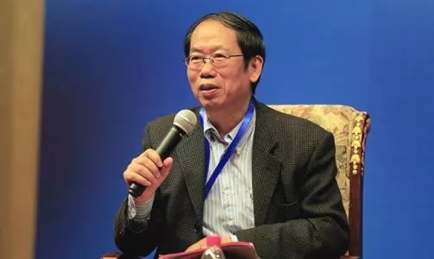
林语堂在详尽探索中西方哲学思想后，于晚年皈依基督教，其哲学探索历程记载于《信仰之旅》一书，他尝自提一副对联曰：
“两脚踏东西文化，一心评宇宙文章”。
陈平原教授曾在文章中提到：
“在中国现代作家中，大概没有人比林语堂更西洋化，也没有人比林语堂更东方化。”
陈平原教授

Slide 5
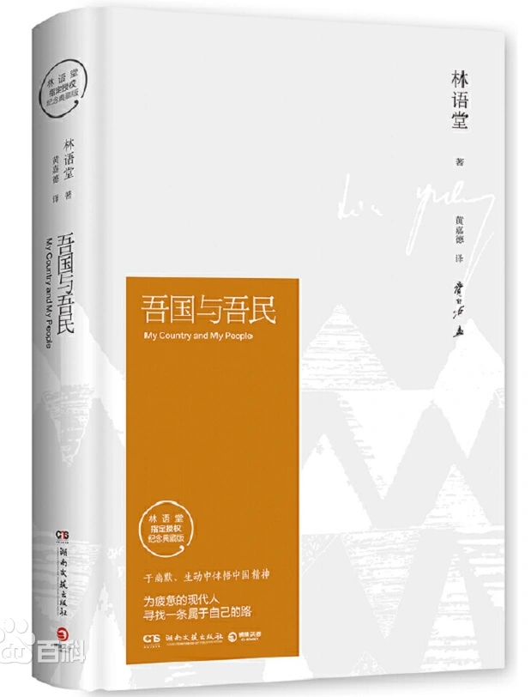
二、写作背景
《饮食》收录于林语堂先生的散文集《吾国与吾民》的第九章-生活的艺术
《饮食》写于1934 年，彼时中国正处于内忧外患交织的至暗时刻：
饥荒常态化：如 1936 年川甘大饥荒，3700 万人受灾，人均赈款仅 4 分钱
战乱与动荡：“九一八” 事变后东北沦陷，华北局势危在旦夕，1935 年 “一二・九” 运动爆发
国内正经历东西文化论战，一方面提倡 “全盘西化”，一方面固守传统，文化认同撕裂。
西方对中国的偏见：西方媒体与流行文化中，中国形象多为 “黄祸”、愚昧、落后。美国普通民众对中国的了解极度匮乏，甚至认为中国人 “什么都吃” 是野蛮的象征。
在赛珍珠的建议下，林语堂于1935年出版《吾国与吾民》，其旨在越过语言的隔膜，较为系统地向西方宣传中国和中国文化。

Slide 6
三、文本分析：文章主干内容
美食散文？
时代背景（前提）：在西方人的视角里，中国人是“贪吃”的，而西方人视“贪吃”为野蛮。
写作目的：越过语言的隔膜，较为系统地向西方宣传中国和中国文化。
1、驳斥与自证（段落1-段落8）
2、宣传与自省（段落9-段落11）
Notes:
就像老师常常说的，分析好文本，不能只聚焦文字的内容，还要将文章放于时代之中去考察，我认为对于这篇文章来说这一点极其重要。如果只是读这篇文章， 你会感觉作者在讲述很多跟吃有关的东西，行文看起来却非常混乱，然而如果将其放置于写作的时代背景中，结合作者的写作目的，我们就能很快发现这篇文章的分析锚点。换而言之，是为中国文化自证

Slide 7
1、驳斥与自证（段落1-段落8）
1）饮食的选择没有绝对的“优劣”，只有文化的差异和现实情况
西方例子：欧洲-淡菜类 vs 美洲-软壳蛤类 ； 英格兰和波士顿高价出售鲽鱼 vs 纽芬兰不吃
西方不应以日常饮食标准来批判， 中国人因饥荒的环境而慌不择食的行为
2）中国人对待饮食的郑重
中法对待美食的“热烈”——以饮食为人生乐趣 vs 英国“歉疚”地吃——视饮食为负担
饮食语言的差异：“烹饪”vs“烧” ；“厨师” vs “火夫； ”菜单“ vs ”盘碟“ ；”美味品评家” vs “贪吃星”
3）中国人独有的美食精神内涵
中国文化中美食与文人名士的深度绑定 vs 外国名人对美食文化的漠视
中国人视饮食为故乡的精神锚点 vs 西方人不承认饮食带来的依恋乡井之思

Slide 8
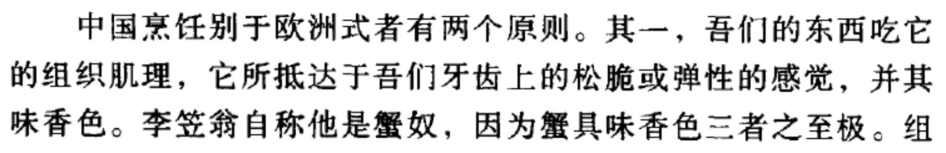
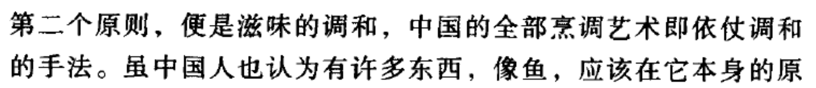
2、宣传与自省（段落9-段落11）
1）介绍中国的烹饪技法
重视感官体验
追求滋味调和
2）对中国饮食中铺张浪费的自省
并非全面认同中国人的饮食观念，指出无节制、过量、铺张浪费的一面
3）由饮食文化延伸至饮茶文化
中国的茶～欧洲的酒
4）对饮茶文化没落的叹息
中国火车头等坐用李普顿茶
中国富豪用外国茶款待希望体验中国茶的外国来宾

Slide 9
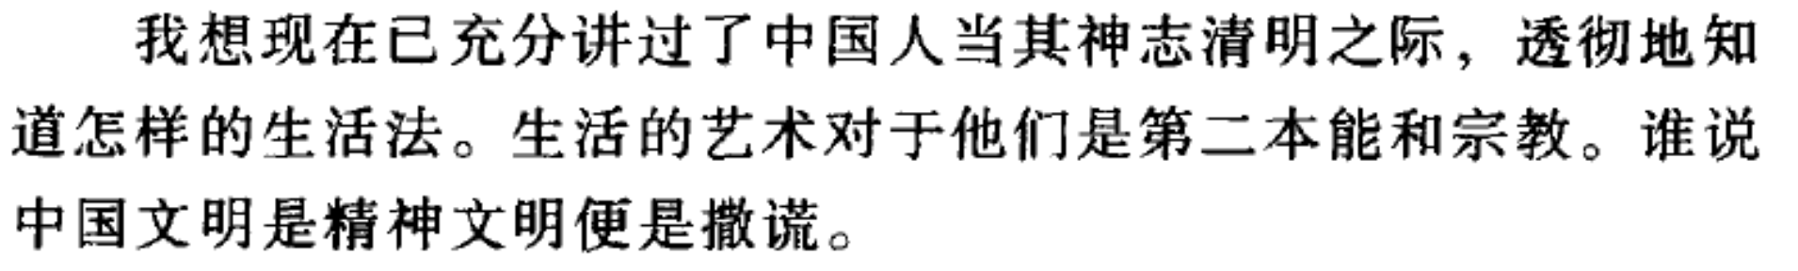
西方对中国人的误解：“贪吃”；野蛮
西方流行的偏见：中国文明是虚无缥缈的“精神文明”；西方文明是实实在在的“物质文明
中西文化的比较
“饮食”的偏好
“饮食”的态度
“饮食”的技巧
“饮食”的内涵
介绍、展示中国人的饮食文化
从饮食这一角度切入，向世界展示一种中国式的独特生活美学，证明了中国文明并非空洞的“精神文明”，而是实实在在的，充满生命力与烟火气的文明。
Notes:
破除这种偏见

Slide 10
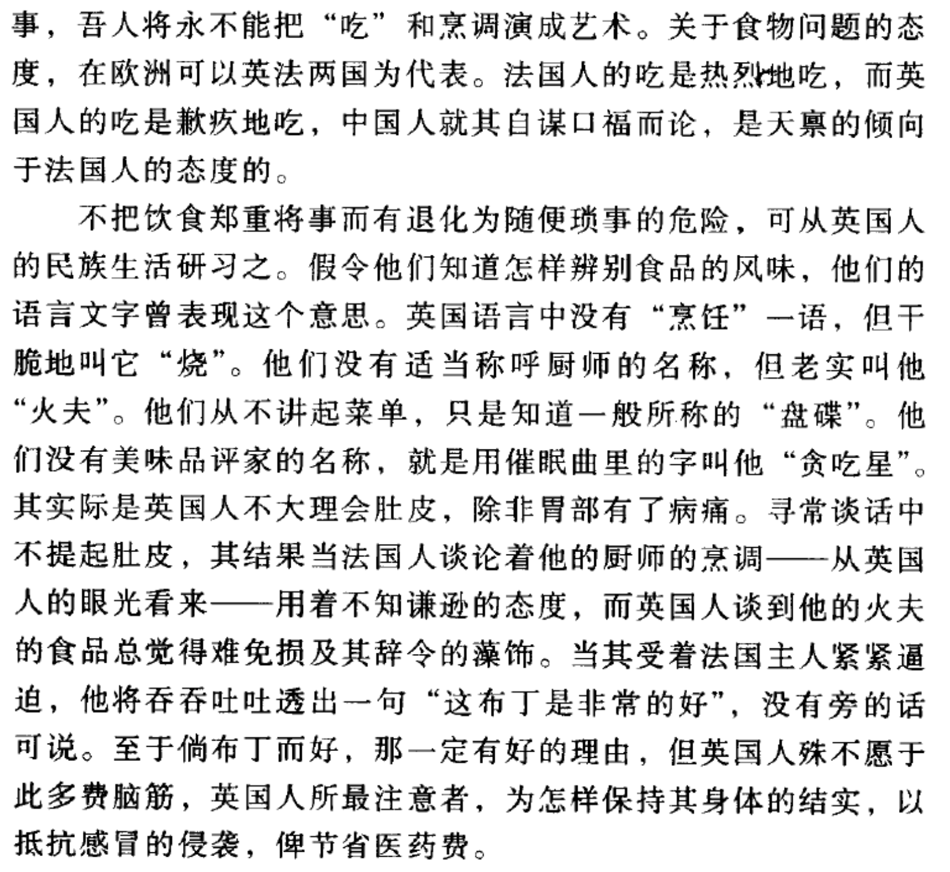
三、文本赏析：艺术手法—中西对比
饮食态度的对比
中国人热烈地吃
英国人歉疚地吃
热爱美食，视烹调为艺术
功利、克制，仅为生存
饮食语言中用词的对比
“烹饪”vs“烧” “厨师” vs “火夫
”菜单“ vs ”盘碟“ ”美味品评家” vs “贪吃星”
中国人对待饮食的郑重
“几乎每个命题，林语堂都能从东、西方找到理论依 据。可能片面，也可能谬误，但跟创作实践的密切联系，使这些只言片语残章断简获得某种生命力。”
——陈平原

Slide 11
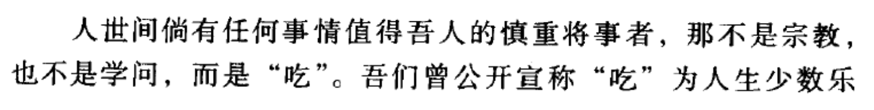
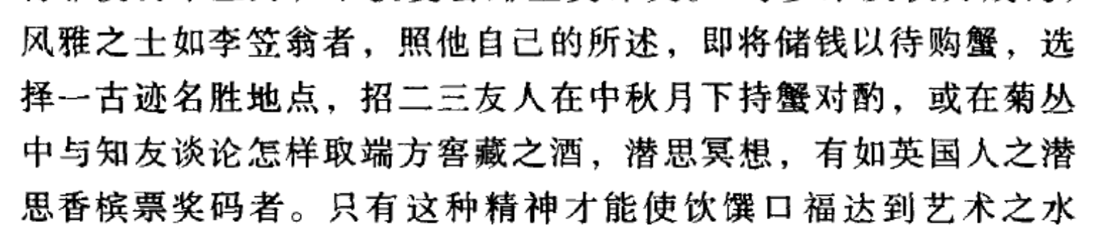
三、文本赏析：语言特点
“抓住东西文化比较这么一个大题目，从日常生活的零星小事的观察分析入手，把握中外国民性与文化精神的异同，并用潇洒空灵的散文笔调表述出来。既有独特的见解，又能深入浅出，入情入理。”
——陈平原
“倘遇可与谈者，写起文章，也如与密友相逢，促膝谈心，如行云流水道来。”
——林语堂
“把读者引为知己”的风格
闲适冲淡、幽默自然
Notes:
化解严肃，不板着脸说教
用夸张对比，一本正经地开玩笑，把吃抬到最高，幽默又一针见血。
把中国人琢磨美食，比作英国人琢磨彩票，幽默对比，轻松有趣。

Slide 12
四、总结：林语堂的中西态度
“林语堂是用有教养的西洋绅士的眼光来观察、理解、选择中国文化的。”
——陈平原
东西兼通，站在第三视角的立场，纯客观地评判两种不同的文化，追求文化平等互鉴
《饮食》以中国生活美学（饮食）为根基，借西方视角反观与阐释中国文化，以一种更容易被西方理解的方式向西方展示了中国的文化。
他长期用英文写作《吾国与吾民》的目的：消除西方对中国的误解，让世界看见一个真实、有温度、有生活智慧的中国
“他发掘出了西方文化的优美与荣华，但他还是要回到东方。······盖套在中国式长袍和平底鞋里，他的灵魂得到了休息了”
——林语堂《吾国与吾民》
Notes:
回望林语堂生平，我们可以看到，他的求学与成长阶段都在外国度过，成年之后才回到祖国。对于一个成长于西方，汲取知识于西方，充分了解西方的中国作家来说，主张“全盘欧化”是顺利成长的事情。但是我们可以从他《饮食》，乃至《吾国于吾民》这本书中窥见，希望能够东西兼通，站在第三视角的立场，纯客观地评判两种不同的文化。他最终仍旧将中国文化视为他的心灵归宿

Slide 13
五、问题探讨
问题一
在我们对林语堂先生的作品的分析中有提到，他非常善于将文章“ 化板重为轻松，变铺张为亲切”。
然而陈平原教授却指出 “轻松的笔调，既是林语堂的长处，也是林语堂的短处。在一个并不轻松的时代，过分追求轻松的笔调，未免有点不合时宜。” 请结合时代背景和林语堂先生的生平，谈谈你对这一观点的看法。
问题二
林语堂1923年回国时，曾自信地认为“对于我们自己的文明之欣赏和批评能有客观的，局外观察的态度“。你认为，对于一种文化的理解，能真正做到”纯客观”吗？请结合林语堂的中西观念，谈谈你的理解。

Slide 14
感谢观看

